Slide 1
TashMAU No’kis filiali Awil xojalig’inda menedjment ha’m zootexniya fakulteti Awil xojalig’inda menedjment ta’lim bag’dari 2a-kurs studenti Duysenbaeva Gulnazdin’ Ruwxiyliq tiykarlari. Dintaniw pa’ninen
prezentatsiyasi

Slide 2
Tema:
Zamanago’y diniy ekstremizm ag’imlari

Slide 3
Diniy ekstremizm ag’imlari:
Fundamentalizm , Vaxxabiylik , Panislamizm Aqiydaparastliq h.t.b.

Slide 4
Ekstremizm so’zi latinsha ,,ekstremus’’ – asa ketiwshilik so’zinen aling’an bolip , ol og’ada bir ta’repleme asa ketken ko’z qaraslarg’a ha’m ilajlarg’a berilgenlikti an’latadi. Ol sol ja’miyetlik du’zimge qabil etilgen sotsialliq siyasiy, huqiqiy normalarg’a qarsi kelse de, o’zi aldina qoyg’an ha’dden tis maqsetlerge barliq jollar menen umtiliwshiliqti bildiredi, ekstremizm ko’binese siyasiy, ruwxiy salalarda, siyasat ju’rgiziwde ju’zege shig’adi.

Slide 5
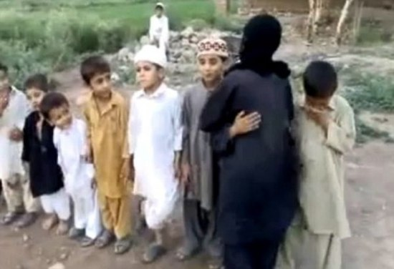
Terroristlik a’melyattin’ ideologiyasi:
Diniy fundamentalizm ha’m diniy ekstremizm

Slide 6
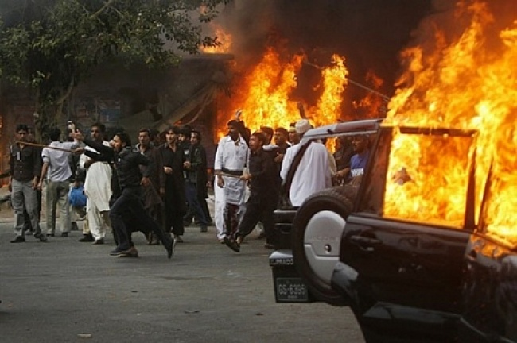
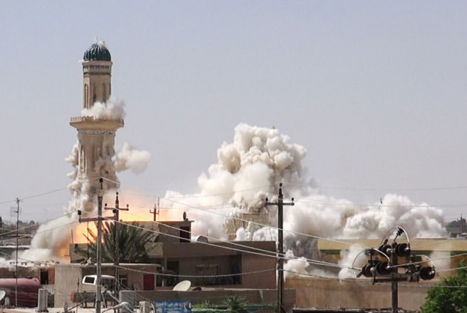
Ekstremizm bir ta’repleme adamlardi tuwri joldan shetke shig’aratug’in, real o’mirge say kelmeytug’in shaqiriqlar arqali siyasiy sistemani qiyratiwg’a , ko’pshilik maqul ko’rip atirg’an ideyalardi oy pilirlerdi biykarlawg’a umtiladi, o’zleri belgilengen ja’miyetlik du’zimnin’ ha’m ideyalardin’ ornawi ushin zorliq, terrorshiliq, qorqitiw, aldaw ha’m sol siyaqli usillardan paydalanadi.
............................
.................................

Slide 7

xx-a’sirdin’ aqiri-XXI asir bas gezinde bul ha’diyse islam dininde ayriqsha ko’zge tu’spekte ha’m ha’r qiyli waqiyalarg’a alip kelmekte

Slide 8
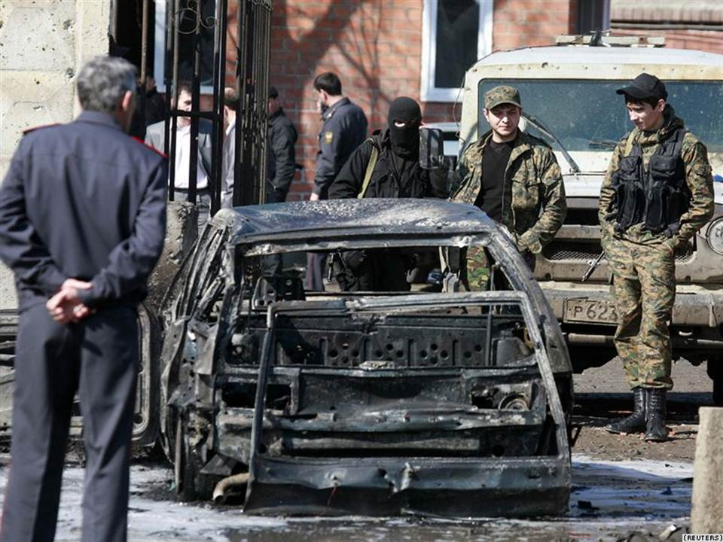
Islam ekstremistlerinin’ pikirinshe ha’zirgi ha’zirgi zaman musilman ja’ma’a’leri o’zlerinin’ islamliq kelbetin jog’altqan ha’m nadanliq halina kelgen
Islam ekstremistlerinin’ bunin’day jawizliqqa bag’darlangan, terroristlik ha’reketlerge shaqiriwshi ideyalarinin’ negizi vaxxabizm ag’imina barip taqaladi

Slide 9
Fundamentalizm latinsha ,,fundamentum’’ – tiykar so’zinen aling’an
Bul tu’sinik XX-a’sirdin’ aqirg’I sheregine kelip, islamda kelip shiqqan jalg’an surenler menen qurallang’an asa ketken, ha’dden asqan birqansha ag’imlardi belgilew ushinda qollanila basladi.
Bul ag’im da’slep xristian dinine, anig’irag’i protestantshiliqta XX-a’sirdin’ bas gezinde kelip shiqqan.

Slide 10
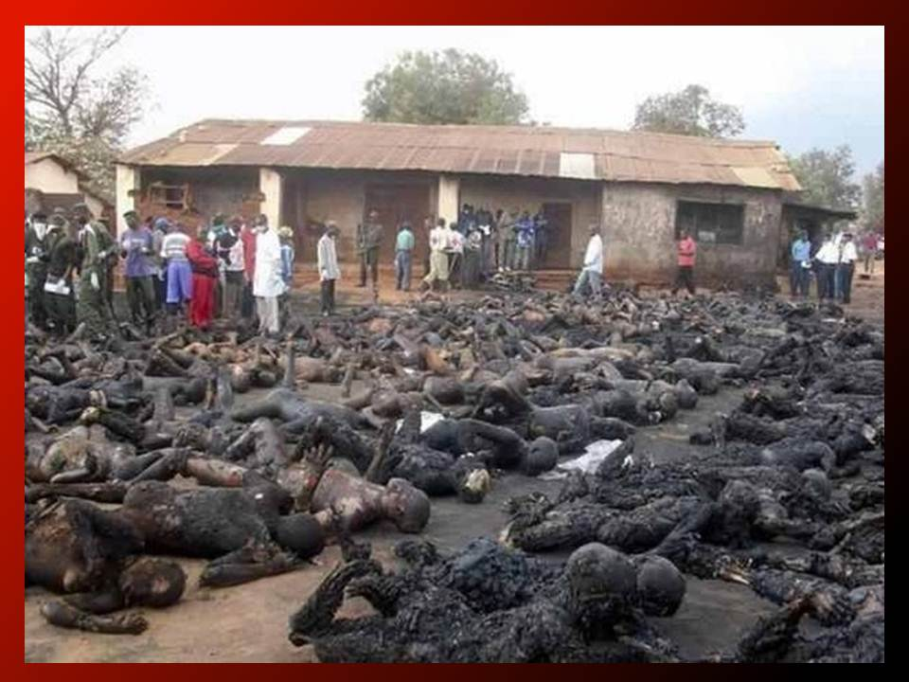
Terror- latinsha so’z bolip, <<qorqinish, qorqitiw >>ma’nislerin bildiredi, zorliq, zombiliq etiw, ku’sh isletiw, ha’tte adam o’ltiriw arqali maqsetke erisiw sipatinda tu’siniledi

Slide 11
Islam ekstremistleri ha’m fundamentalistlerinin’ islamdi og’ada siyasatlastiriw tiykarinda a’melge asirilip atirg’an terroristlik ha’reketlerdi pu’tkil adamzatti oylandirmaqta. Aqiydaparastlar ma’mleket ag’imindag’i adamlardi haqiyqiy ha’m o’tirik dinshilerge bo’lip, olar arasinda qarama qarsiliq ha’m ja’njeller keltirip shig’aradi, natiyjede qanli tragediyaliq soqlig’isiwlarg’a kelip shig’iwi mu’mkin.

Slide 12

XX a’sirde ha’m XXI a’sirdin’ bas gezinde islamdag’I fundamentalizm ha’m ekstremizm , sonday-aq jawiz terroristlik jinayatlar Vaxxabizm ag’imi menen tikkeley baylanistiriladi
Vaxxabiyliktin’ tiykarin saliwshi Muxammed ibn Abd a’l- Vaxxab xanbaliya maxzabinin’ unamsiz tareplerin ku’sheytken, tek jalg’iz Allag’a siyiniwdi (waxdaniyat), islamdi <<pa’klewdi>> , payg’ambar ha’m saxabalar dawirindegi halg’a keltiriwdi talap etken, barliq arablardi <<haqiyqiy islamnin’>> jasil bayrag’i astina birlestiriw ushin gu’resken.

Slide 13
Vaxxabiylik diniy-ideologiyaliq ag’im
Onin’ ag’zalari dunyaliq qa’diryatlarg’a- muzikag’a qosiq aytiwg’a oyin oynawg’a, uliwma ruwxiy salalardin’ alg’a ilgerilewine keskin tu’rde qardi shiqqan. <<Karamatli oyinlardi>> , a’wliye mazarlardi ziyarat etiwdi , olarg’a siyiniw, qurbanliqlar beriw, o’lgen adamlardi ha’tte payg’ambarg’ada estelikler ornatiwdi islamnan shetlew dep esaplag’an.

Slide 14
XIX a’sir aqiri XX a’sirdin’ baslarinda Vaxxabizm ideyalari panislamizm menen ushlasip ketti.
Panislamizm- Vaxxabizm ideyalarin ku’ta turpayi tu’rde ha’rqanday jollar menen a’melge asiriwg’a umtiliwshiliq bolip tabiladi;
Onin’ tiykarin saliwshisi Jamal a’d din a’l-Afg’aniy bolip esaplanadi;
Ol na’siyatlaw jumislarin 1885-jili Parijde baslag’an;
Bul ideyanin’ tu’pkilikli ma’nisi barliq musilmanlardi << a’dil ha’kimnin’ >> basshilig’inda birlestiriw bolg’an;

Slide 15
………………………………………..........
Xasan a’l-Banna panislamizm ideyalarin basshiliqqa alip <<Jixad>>, <<islamiy milletshilik>> ta’liymatlarin islep shiqti;
Qurani ka’rim ha’m shariat qag’iydalarina tiykarlanip <<a’dalatli islam ja’miyetin quriwdi waziypa etip qoyg’an;
<<Musilman bag’darlari>> sho’lkemi <<Alla bizin’ idealimiz, payg’ambar-jolbasshimiz, <<jixad>> -ьфйыуелу erisiw quralimiz, Alla jolinda ырунше boliw-a’diwli tilegimiz>> degen shaqiriqti jalaw etip , musilmanlardi bir pu’tin islan ma’mleketine birlestiriwden ibarat bolg’an aqilg’a siymaytug’in talapti ortag’a qoyadi.

Slide 16
Diniy ekstremizm usi bu’ginge shekem kusheyse kusheygen shig’ar , biraq , uliwma ha’lsiregen joq. Ol waqit o’tken sayin en jayip tu’rlishe bag’darlarda turmisimizda sa’wlelenip atir. Sonliqtan biz jaslar o’z-o’zimizge saq bolip onin’ ag’imina kirip ketpeyik. Sebebi keleshek bizlerdin’ qolimizda.

Slide 17
Diqqatlarin’iz ushin raxmet !

